Slide 1
Mașină ghidată prin telecomandă
Proiect realizat de : Horia Enescu

Slide 2
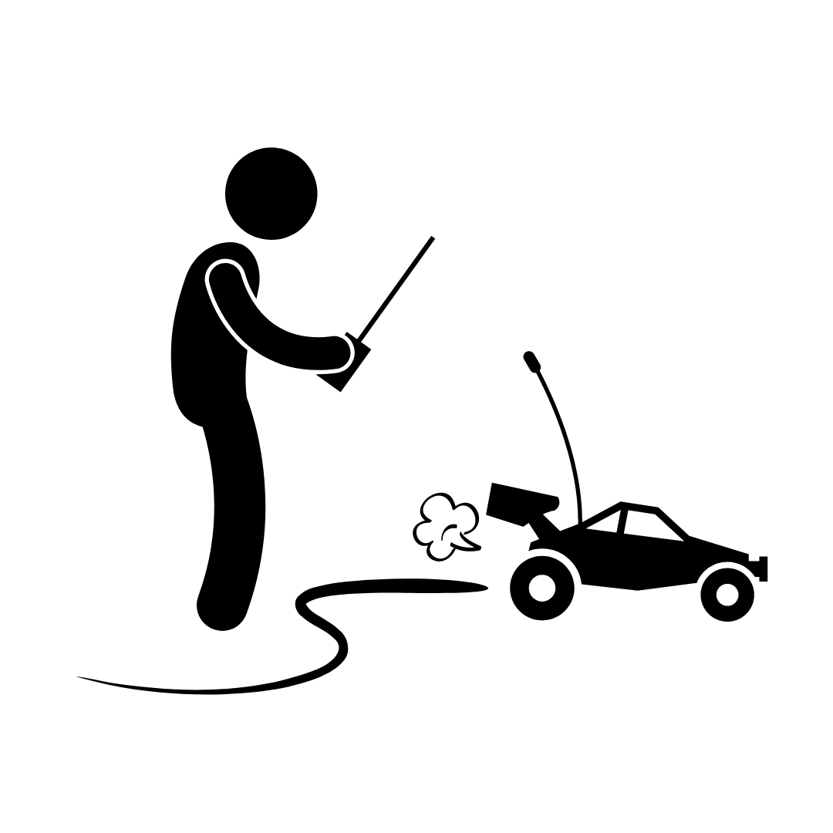
Inspirație
Sunt pasionat de mașini.
Mi-am dorit demult să fac o mașină ghidată prin telecomandă.
Proiect accesibil.
Experiență anterioară.

Slide 3
Cum am proiectat ?
Inițial, m-am gândit să fac un șasiu dintr-o bucată de țeavă PVC, fiind din plastic rezistent și ușor de modelat la căldură.
Am decis până la urmă să folosesc un placaj din lemn pentru a realiza șasiul.
Tracțiune față.
Ackermann Steering.

Slide 4
Materiale utilizate - telecomandă
- Arduino UNO
Breadboard
Baterie
2 Joystickuri
Modul NRF24L01
Fire

Slide 5
Materiale utilizate – mașină
Placaj lemn pentru șasiu
2 motoare pentru tracțiune față
Servomotor pentru viraje
Module NRF24L01
Driver L293D pentru motoare
Arduino UNO
Breadboard
Roți rezistente
Ackermann Steering printat 3D
Baterii
Fire

Slide 6
Obiective
Realizarea unui Ackermann Steering perfect funcțional.
Montarea direcției Ackermann pe un șasiu împreună cu motoarele de tracțiune.
Conectarea direcției Ackermann cu servomotorul.
Testarea servomotorului și a motoarelor de tracțiune cu un cod simplu.
Crearea telecomenzii cu 2 joystickuri.
Testarea comunicării wireless.

Slide 7
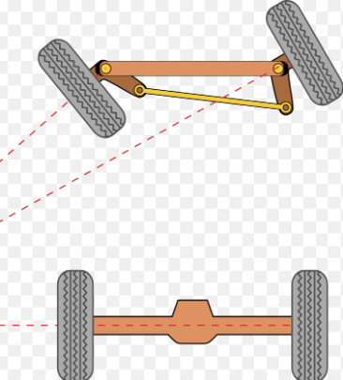
Ce este Ackermann Steering ?
Sistem de direcție utilizat de vehicule pentru a permite roților să se rotească la unghiuri diferite, optimizând astfel traiectoria în timpul virajelor.
Sursă - wikipedia

Slide 8
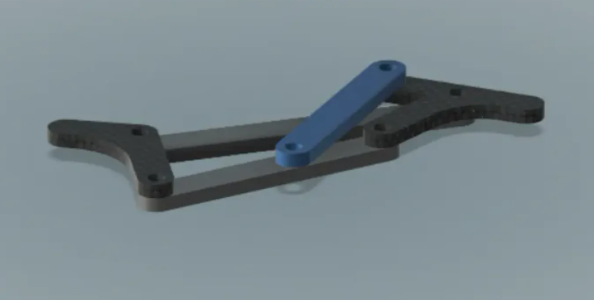
Despre Ackermann Steering
Direcția Ackermann utilizată de mine este un model găsit pe internet, din păcate incomplet.
Am învățat eu să proiectez în Fusion pentru a-mi face singur restul de piese.
Sursă – printables.com

Slide 9
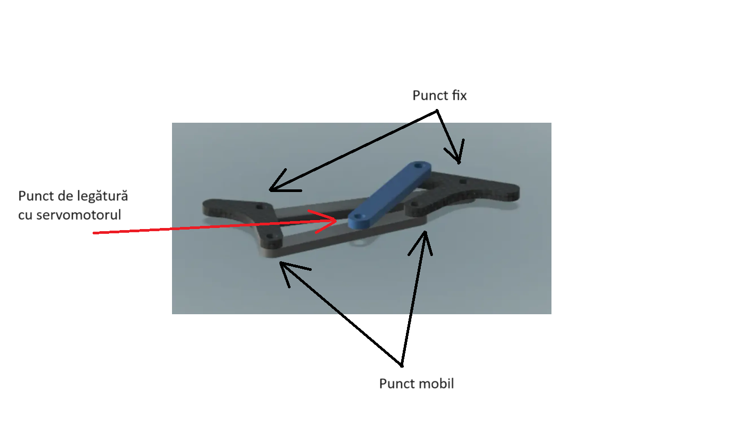
Despre Ackermann Steering

Slide 10
Cum se realizează virajul ?
Când servomotorul se învârte la dreapta, acesta va împinge mecanismul Ackermann înainte, și mașina virează către stânga.
Când servomotrul se învârte la stânga, acesta va trage mecanismul Ackermann înapoi, efectuând virajul la dreapta.

Slide 11
Asamblarea motoarelor
Mașina proiectată de mine folosește 2 motoare, pentru
tracțiune față. Tot roțile din față realizează și virajul, iar cele din spate sunt pentru stabilitate.
Fiind consum mare de energie, atât motoarele de tracțiune cât și servomotorul, sunt alimentate separat de la baterii.

Slide 12
Despre L293D
L293D este un driver care poate controla simultan 2 motoare cu curent continuu, permițându-le să se rotească fie înainte, fie înapoi.
Poate opera tensiuni de alimentare de la 4,5 la 36V.

Slide 13
Proiectarea telecomenzii
Simplă de proiectat și realizat, necesită 2 joystickuri. Unul dintre ele permite mașinii să meargă înainte sau înapoi, iar celălalt este pentru virajele la stânga sau dreapta.

Slide 14
Cum funcționează ?
Codul pentru telecomandă folosește un vector de 2 elemente, care stochează valorile X și Y citite de la joystickuri.
Valorile sunt trimise cu ajutorul modulului NRF24L01 către receptor(mașină).

Slide 15
Cum funcționează ?
În codul receptorului, valorile primite sunt mapate diferit.
Servomotorul primește o valoare mapată de la 56 la 102
Motoarele de tracțiune primesc valori mapate de la -255 la 255, numerele negative reprezentând mersul cu spatele, iar numerele pozitive mersul înainte.

Slide 16
Dificultăți întâlnite
Ackermann Steering, deși este, în esență, simplu de înțeles, crearea și asamblarea unui model 3D care să funcționeze perfect din punct de vedere al preciziei și stabilității este destul de dificilă.

Slide 17
Dificultăți întâlnite
Consumul mare de curent pentru funcționarea mașinii. Necesită 8 baterii pentru servomotor si motoarele de tracțiune și încă o baterie pentru alimentarea arduino.

Slide 18
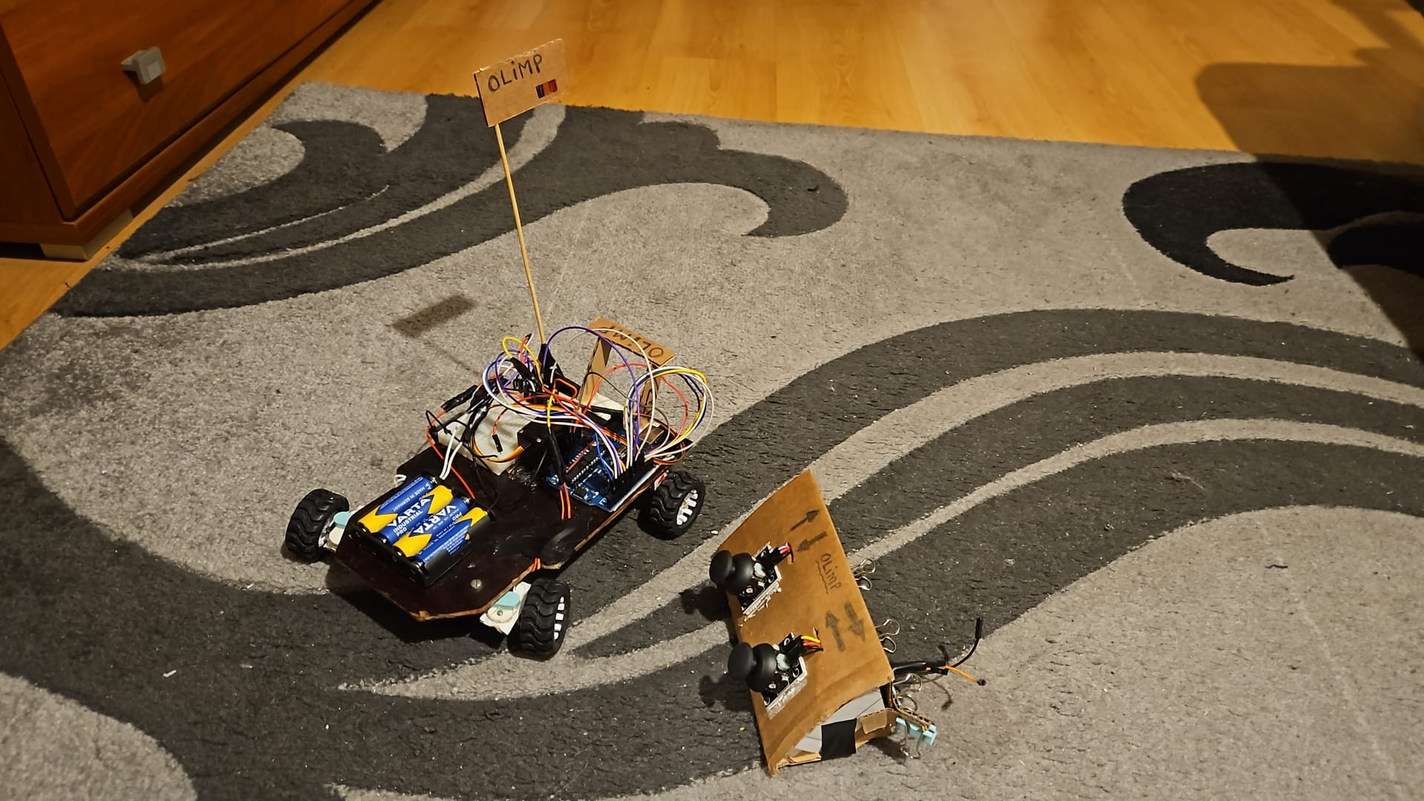
Rezultatul final - OLIMP

Slide 19
FINAL !

